Slide 1



국민연금 스튜어드십코드
국 정 감 사
(공정거래위원회)

Slide 2
국민연금 스튜어드십코드
현대차 불공정하도급거래의 주소[공정거래위원회]

Slide 3
□ 대기업집단 공정거래 위반 현황 (2017~2018.6)
- 총 91건 가운데 하도급법 위반 63.7%(58건) 차지
현대차 21건 단연 1위
SK (13건)
롯데 (11건)
LG (10건)

Slide 4
□ 2010년 주소
현대차 총괄 구매 본부
1차 협력업체에 협조요청 보냄
1차 협력업체 사내 메일 공유
(내용)
“상기 관련 과징금이 부여될 경우 책임과 연계된 협력사는 해당 금액만큼은
공제하라는 현대차 구매본부장 지시가 있었음”
(배경)
2,3차 협력사들이 납품대금, 권위남용 같은 형평성과 대우를 이유로 공정위에 많이 투서했기 때문에 실태 조사 차원에서 규모가 큰 업체를 공정위가 조사할 계획
* 현대차가 1차 협력업체 중 공정위에 규모가 큰 업체를 추천

Slide 5
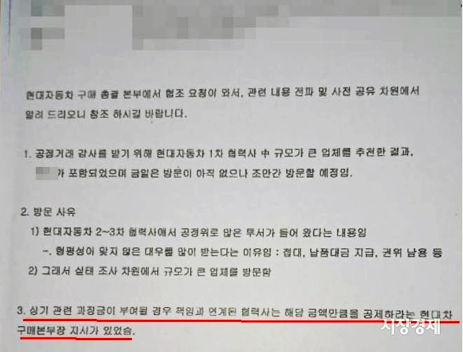
<1차 협력업체 사내 메일>

Slide 6
Q2.
(공정위원장) 공정위 조사 기관이 사전에 유출된 것인데
왜 협력업체 조사를 나가는데 현대차에 추천을 받는 것인가?

Slide 7
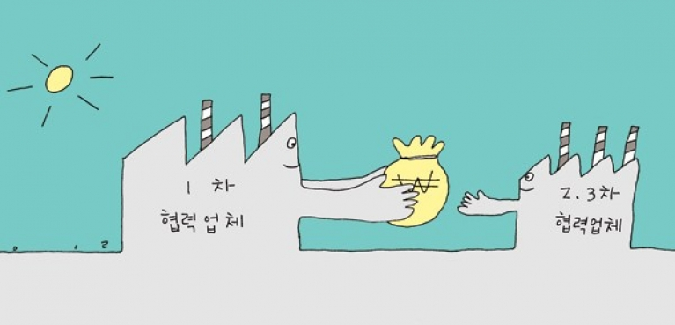
□ 2018년 현재
X
현대차 총괄 구매 본부
1차 협력업체 통해
특정 2차
“협력업체 납품비 지급마라” 지시
[녹취내용 주요내용]
(1차 협력업체 및 피해 2차 협력업체)
“열심히 납품하고 있는데 자금줄을 묶으면 되겠나?”
“구매(현대차 총괄구매)에 들어가서 이광렬 이사하고 만나고…갑자기 돌변 이 됐다.”
“협력업체가 구매(현대 구매 본부장)한테 해도 되나?고 물어보니 하라고 그랬대요”
☞ 해도 된다는 것은 무엇을 의미?
하도급법 위반 소지
“기업정보노출, 기술노출, 초기가격결정 대비 250원 깎았다.”
☞ 현장에서 비일비재한 실정법 위반?

Slide 8
□ 사건배경
현대차
(구매 본부장)
압력
압력
1차
A업체
1차
B업체
(소송)
(녹취)
2차 업체
(피해측)
납품
납품

Slide 9
Q3.
녹취로 추정해보면 현대차 구매본부장이 2차 협력업체 한 곳에 대한 자금줄을 묶으라는 지시가 있었던 것으로 추정할 수 있음.
Q4.
아직도 현대차와 협력업체간의 구조는 전혀 나아지지 않고 있는데,
(현대차 구매본부장 또는 공정거래위원장)은 협력업체와 현대차의 관계를 어떻게 생각하나?
- 상생인가? 옥죄이긴가?
Q5.
이번 녹취를 들어 본 관계자들은 기업탈취의 의도까지 의심하고 있는데,
어떻게 생각하는가?
- 1차 협력사 대표는 이유도 모른 채 자금줄을 묶여 어려움을 호소하고 있다.
- 들어가 정의선 회장에게 보고하고, 종합국감 때 직접 국회에 와서
답변해야 한다고 전달 바람.

